Slide 1
3ο Δημοτικό σχολείο Σίνδου Τμήμα: Δ1 Θέμα:Αρχάϊκά Χρόνια,Σπάρτη.
Εργασία:των μαθητριών
Μαρία
Βάσω

Slide 2

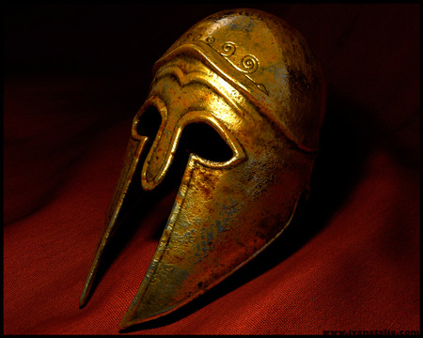
Η ίδρυση της Σπάρτης
Οι Δωριείς κατέλαβαν τη λακωνία και ίδρυσαν ένα ισχυρό κράτος με προτεύουσα τη Σπάρτη.Οι Σπαρτιάτες πήραν την εξουσία στα χέρια τους και μοίρασαν τη γη μεταξή τους.Οι πλιοί κάτοικοι έγιναν δούολοι είλωτες που εργάζονταν στα κτήματα.Με το εμπόριο ασχολήθηκαν οι περίοικοι οι οποίοι κατοικούσαν σε συνοικισμούς γύρω απο τη Σπάρτη.

Slide 3

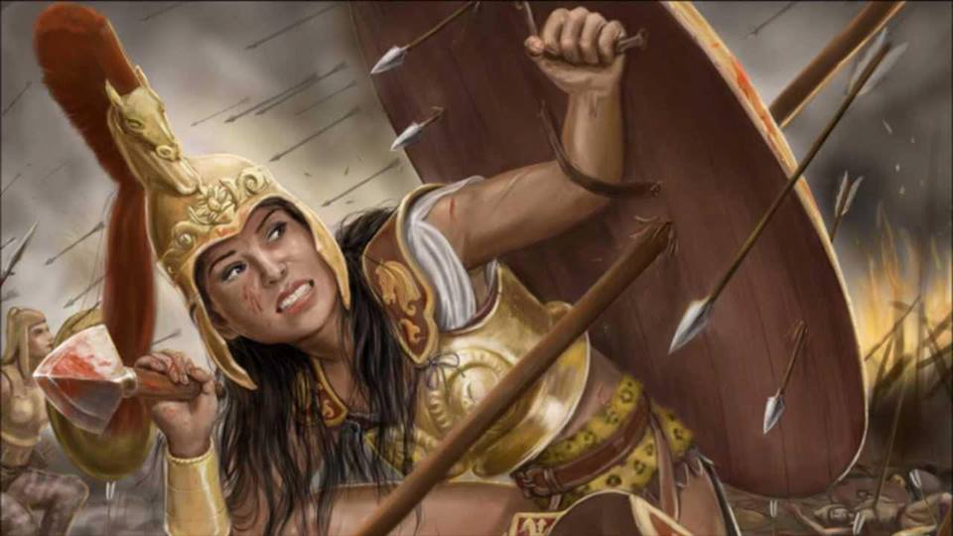
Οι Σπαρτιάτες στον πόλεμο
Ο βασιλιάς των Σπαρτιατών,πριν αρχίσει η μάχη,θυσίαζε μια κατσίκα και έδινε εντολή σε όλους τους στρατιώτες να φορέσουν στεφάνια.Συγχρόνως ο ίδιο τραγουδούσε πολεμικό τραγούδι, ώστε η όψη τους να γίνει σοβαρή και να προξενεί φόβο στους εχθρούς.

Slide 4

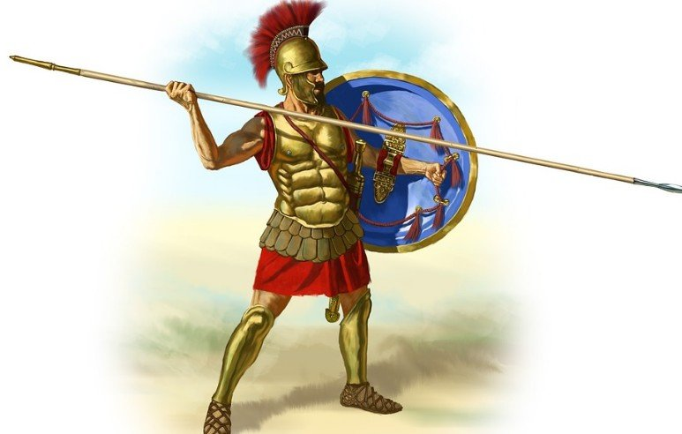
Το πολίτευμα της Σπαρτης
Η Σπάρτη είχε δύο βασιλιάδες,οι οποίοι όμως δεν είχα μεγάλη εξουσία.Όταν ξεσπούσε πόλεμος γίνονταν αρχηγοί του στρατού.Πιο ισχυροί ήταν οι πέντε έφοροι αυτοί διοικούσαν το κράτος.Τα σοβαρά ζητήματα τα συζητούσαν στην Απέλλα όπου και έπαιρναν τις κατάλληλες αποφάσει.Στη συνέλευση αυτή έπαιρναν μέρος μόνο οι Σπαρτιάτες που ήταν πάνω από τριαντα χρόνων.Εκεί ανακοινώνονταν τα θέματα και οι Σπαρτιάτες έλεγαν τη γνώμη τους αν συμφωνούσαν ή διαφωνουσαν.
ς

Slide 5

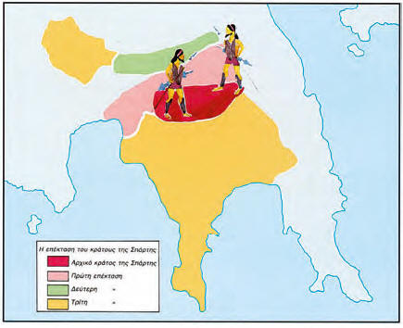
Η ζωη στη Σπαρτη
Η ζωή στη Σπάρτη δεν ήταν ίδια με τη ζώη στις άλλεςπόλεις.Η πόλη έμοιαζε με στρατόπεδο και οι νόμοι ήταν αυστηροί.Λένε ότι τους νόμους έφτιαξε ο Λυκούργος,ο οποίος ζήτησε από τους Σπαρτιάτες να μην τους αλλάξουν ώσπου να γυρίσει από ένα μεγάλο ταξίδι.Έφυγε από τη Σπάρτη,αλλά δεν ξαναξύρισε ποτέ.

Slide 6

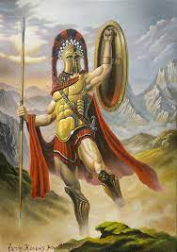
Τα δίδυμα που έγιναν βασιλιάδες.
Η γυναίκα του βασιλιά Αριστόδημου γέννησε δίδυμα αγόρια.Ο πατερας τους μολις που προλαβε να τα δει,γιατι αμεσωςαρρωστησε και πεθανε. Τοτε οι Σπαρτιατες, συμφοναμε τους νομουςτους,αποφασισαν να καννουν βασσιλια το μεγαλιτερο παιδι. Οι Λακεδαιμονιμοι βρεθικαν θε δισκολη θεση,γι αυτο έστειλαν στους Δελφούς να ρωτήσουν πώς θα λύσουν το πρόβλημα.Η Πυθία απάντησε πώς έπρεπε να κάνουν βασιλιάδες και τα δύο παιδιά, αλλά να τιμούν πιο πολύ το μεγαλύτερο.

